Slide 1

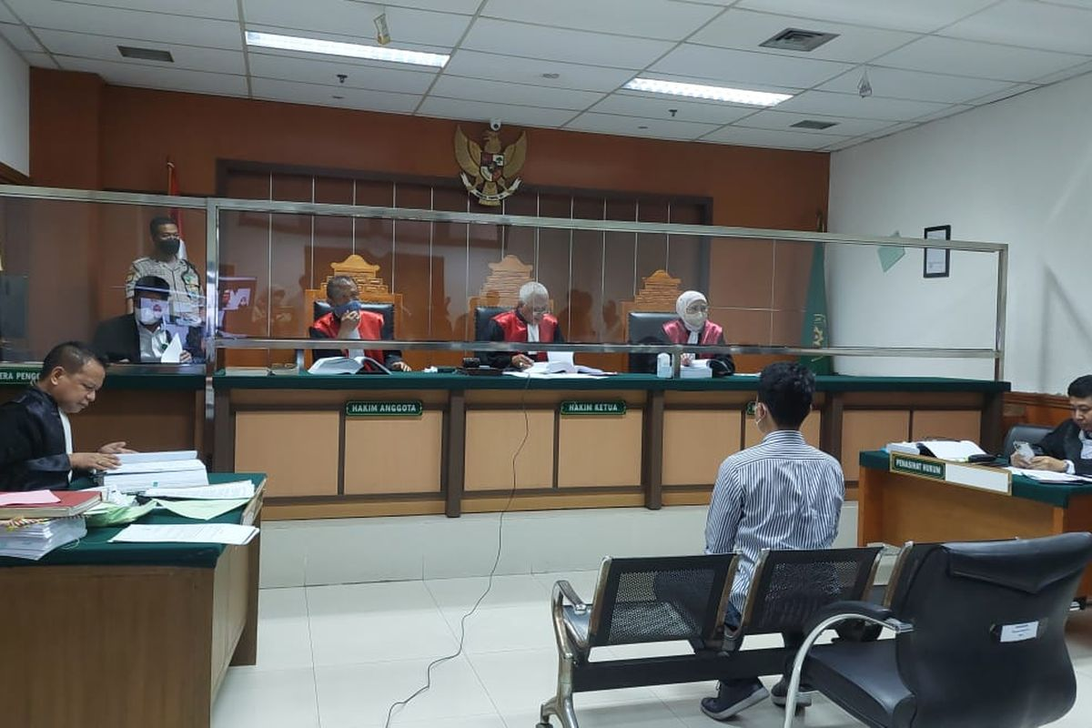

ACARA PEMERIKSAAN BIASA, SINGKAT, & CEPAT.
PERTEMUAN KE .9
Mashuril Anwar, S.H., M.H.

Slide 2
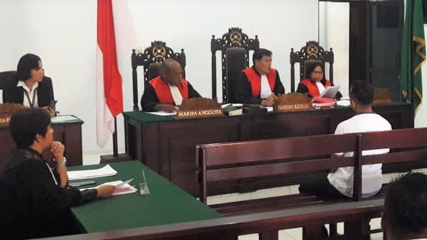
ACARA PEMERIKSAAN DI PENGADILAN NEGERI
Acara pemeriksaan biasa
(Pasal 152-202 KUHAP)
Acara pemeriksaan Singkat
(Pasal 203 – 204 KUHAP)
Yang diperiksa menurut acara pemeriksaan singkat perkara kejahatan atau pelanggaran yang menurut Penuntut Umum pembuktian serta penerapan hukumnya mudah dan sifatnya sederhana.
Acara Pemeriksaan Cepat
Acara Pemeriksaan Tindak Pidana Ringan (Pasal 205 – 210 KUHAP)
diancam pidana tiga bulan
denda tujuh ribu lima ratus rupiah
Acara Pemeriksaan Pelanggaran Lalu Lintas (Pasal 211-216 KUHAP)

Slide 3
ACARA PEMERIKSAAN DI PENGADILAN NEGERI
ACARA PEMERIKSAAN SIDANG DI PENGADILAN
Dilakukan secara Visual (hadir diruang sidang pengadilan) atau dilakukan secara online melalui E-litigasi
Persidangan melalui E-litigasi di atur dalam Perma No. 4 Tahun 2020 tentang Administrasi dan Persidangan Perkara Pidana di Pengadilan secara Elektronik
Acara Persidangan Pertama
Hakim Ketua menanyakan /memeriksa Identitas Terdakwa (Pasal 151 ayat (1) KUHAP)
Pembacaan Surat Dakwaan (Pasal 155 ayat (1) KUHAP)
Hakim ketua menanyakan kepada Terdakwa apakah ia sudah mengerti isi dakwaan yang telah dibacakan oleh PU (Pasal 155 ayat (2) KUHAP)
ACARA PEMERIKSAAN SIDANG KEDUA DI PENGADILAN :
Terdakwa atau Penasehat hukumnya mengajukan keberatan (eksepsi).
Keberatan (eksepsi) tidak ditujukan terhadap materi pokok surat dakwaan tetapi ditujukan terhadap cacat formal yang melekat pada surat dakwaan.

Slide 4
Acara Pemeriksaan Biasa
Tahap pemeriksaan dengan acara biasa terdiri dari :
Tahap pemanggilan
Tahap pembacaan surat dakwaan
Tahap eksepsi
Tahap pembuktian
Tahap requisitoir/tuntutan pidana
Tahap Pledoi/pembelaan
Tahap replik/duplik
Tahap putusan hakim.

Slide 5
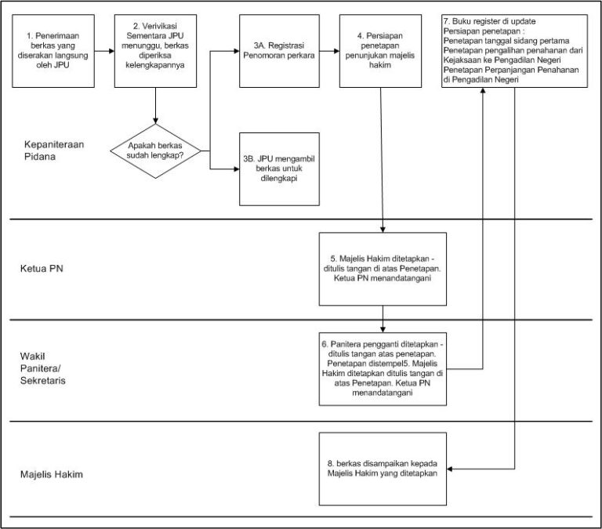
Prosedur Pemeriksaan Perkara Pidana Dengan Acara Biasa

Slide 6
Penunjukan hakim atau majelis hakim dilakukan oleh KPN setelah Panitera mencatatnya di dalam buku register perkara seterusnya diserahkan kepada Ketua Pengadilan Negeri untuk menetapkan Hakim/ Majelis yang menyidangkan perkara tersebut.
Ketua Pengadilan Negeri dapat mendelegasikan pembagian perkara kepada Wakil Ketua terutama pada Pengadilan Negeri yang jumlah perkaranya banyak.
Pembagian perkara kepada Majelis/Hakim secara merata dan terhadap perkara yang menarik perhatian masyarakat, Ketua Majelisnya KPN sendiri atau majelis khusus.
Sebelum berkas diajukan ke muka persidangan, Ketua Majelis dan anggotanya mempelajari terlebih dahulu berkas perkara.

Slide 7
Sebelum perkara disidangkan, Majelis terlebih dahulu mempelajari berkas perkara, untuk mengetahui apakah surat dakwaan telah memenuhi-syarat formil dan materil.
Syarat formil: nama, tempat lahir, umur atau tanggal lahir, tempat tinggal, pekerjaan terdakwa, jenis kelamin, kebangsaan dan agama.
Syarat-syarat materiil:
Waktu dan tempat tindak pidana dilakukan (tempus delicti dan locus delicti);
Perbuatan yang didakwakan harus jelas dirumuskan unsur-unsurnya;
Hal-hal yang menyertai perbuatan-perbuatan pidana itu yang dapat menimbulkan masalah yang memberatkan dan meringankan.
Mengenai butir a dan b merupakan syarat mutlak, apabila syarat-syarat tersebut tidak terpenuhi dapat mengakibatkan batalnya surat dakwaan (pasal 143 ayat 3 KUHAP.

Slide 8
Dalam hal Pengadilan berpendapat bahwa perkara menjadi kewenangan pengadilan lain maka berkas perkara dikembalikan dengan penetapan dan dalam tempo 2 X 24 jam, dikirim kepada Jaksa Penuntut Umum dengan perintah agar diajukan ke Pengadilan yang berwenang (pasal 148 KUHAP).
Jaksa Penuntut Umum selambat-lambatnya dalam waktu 7 (tujuh) hari dapat mengajukan perlawanan terhadap penetapan tersebut dan dalam waktu 7 (tujuh) hari Pengadilan Negeri wajib mengirimkan perlawanan tersebut ke Pengadilan Tinggi (pasal 149 ayat 1 butir d KUHAP).
Pemeriksaan dilakukan sesuai dengan prinsip-prinsip persidangan diantaranya pemeriksaan terbuka untuk umum, hadirnya terdakwa dalam persidangan dan pemeriksaan secara langsung dengan lisan.
Terdakwa yang tidak hadir pada sidang karena surat panggilan belum siap, persidangan ditunda pada hari dan tanggal berikutnya.

Slide 9
Ketidakhadiran terdakwa pada sidang tanpa alasan yang sah, sikap yang diambil:
Sidang ditunda pada hari dan tanggal berikutnya;
Memerintahkan Penuntut Umum untuk memanggil terdakwa;
Jika panggilan kedua, terdakwa tidak hadir lagi tanpa alasan yang sah, memerintahkan Penuntut Umum memanggil terdakwa sekali lagi;
Jika terdakwa tidak hadir lagi, maka memerintahkan Penuntut Umum untuk menghadirkan terdakwa pada sidang berikutnya secara paksa.

Slide 10
Keberatan diperiksa dan diputus sesuai dengan ketentuan KUHAP.
Perkara yang terdakwanya ditahan dan diajukan permohonan penangguhan/pengalihan penahanan, maka dalam hal dikabulkan atau tidaknya permohonan tersebut harus atas musyawarah Majelis Hakim.
Dalam hal permohonan penangguhan/ pengalihan penahanan dikabulkan, penetapan ditandatangani oleh Ketua Majelis dan Hakim Anggota.
Penahanan terhadap terdakwa dilakukan berdasar alasan sesuai Pasal 21 ayat (1) dan ayat (4) KUHAP, dalam waktu sesuai Pasal 26, Pasal 27, Pasal 28 dan Pasal 29 KUHAP.
Penahanan dilakukan dengan mengeluarkan surat perintah penahanan yang berbentuk penetapan.
Penangguhan penahanan dilakukan sesuai Pasal 31 KUHAP.
Dikeluarkannya terdakwa dari tahanan dilakukan sesuai Pasal 26 ayat (3) dan Pasal 190 huruf b.
Hakim yang berhalangan mengikuti sidang, maka KPN menunjuk Hakim lain sebagai penggantinya.
Kewajiban Panitera Pengganti yang mendampingi Majelis Hakim untuk mencatat seluruh kejadian dalam persidangan.

Slide 11
Berita Acara Persidangan mencatat segala kejadian disidang yang berhubungan dengan pemeriksaan perkara, memuat hal penting tentang keterangan saksi dan keterangan terdakwa, dan catatan khusus yang dianggap sangat penting.
Berita Acara Persidangan ditandatangani Ketua Majelis dan Panitera Pengganti, sebelum sidang berikutnya dilaksanakan.
Berita Acara Persidangan dibuat dengan rapih, tidak kotor, dan tidak menggunakan tip-ex jika terdapat kesalahan tulisan.
Ketua Majelis Hakim/ Hakim yang ditunjuk bertanggung jawab atas ketepatan batas waktu minutasi.
Segera setelah putusan diucapkan Majelis Hakim dan Panitera Pengganti menandatangani putusan.
Segera setelah putusan diucapkan pengadilan memberi¬kan petikan putusan kepada terdakwa atau Penasihat Hukumnya dan Penuntut Umum.

Slide 12
Acara Pemeriksaan Singkat
Pada prinsipnya hampir sama dengan acara biasa, hanya saja terdapat sedikit perbedaan yaitu:
Penuntut umum tidak perlu membuat surat dakwaan secara tertulis (cukup dengan lisan)
Putusan hakim cukup di tuliskan dalam berita acara persidangan, dan tidak perlu di buat seperti putusan pada umumnya, (putusan ini sudah memiliki kekuatan hukum tetap).
Acara pemeriksaan singkat dilakukan terhadap perkara kejahatan/pelanggaran yang tidak termasuk tindak pidana ringan, yang menurut PU pembuktian & penerapan hukumnya mudah dan sifatnya sederhana.

Slide 13
Perkara dengan Acara Pemeriksaan Singkat
Patokan yang harus diambil oleh penuntut umum dalam menentukan perkara dengan acara pemeriksaan singkat adalah dari segi ancaman hukuman, yakni perkara yang ancaman hukumannya di atas 3 (tiga) bulan penjara atau kurungan serta dendanya lebih dari Rp7.500,-, namun menurut praktik dan kebiasaan, ancaman hukumannya itu tidak melampaui 3 (tiga) tahun penjara (paling tinggi 3 tahun penjara).

Slide 14
Lanjutan...
Putusan Pengadilan Negeri Surabaya Nomor 17/Pid.S/2009/PN.Sby dimana terdakwa terbukti secara sah dan meyakinkan bersalah telah melakukan perbuatan pidana penadahan. Kasus tersebut diperiksa dengan acara pemeriksaan singkat dan majelis hakim telah menjatuhkan putusan yaitu menghukum terdakwa dengan pidana penjara selama 5 (lima) bulan.

Slide 15
Proses Acara Pidana Singkat
Berdasarkan pasal 203 ayat (1) KUHAP, maka yang diartikan dengan perkara-perkara dengan acara singkat adalah perkara-perkara pidana yang menurut Penuntut Umum pembuktian serta penerapan hukumnya mudah dan sifatnya sederhana.
Pengajuan perkara pidana dengan acara singkat oleh Penuntut Umum ke persidangan dapat dilakukan pada hari-hari persidangan tertentu yang ditetapkan oleh Ketua Pengadilan Negeri yang bersangkutan.
Dalam acara singkat ini, maka setelah sidang dibuka oleh Ketua Majelis Hakim dan setelah pertanyaan formil terhadap Terdakwa diajukan maka Penuntut Umum dipersilahkan menguraikan tentang tindak pidana yang didakwakan secara lisan dan dicatat dalam Berita Acara Sidang sebagai pengganti Surat Dakwaan (pasal 203 ayat (3) KUHAP).
Tentang hal registrasi atau pendaftaran perkara-perkara pidana dengan acara singkat ini, baru didaftarkan oleh Panitera/Panitera Muda Pidana setelah Hakim memulai dengan pemeriksaan perkara.
Apabila pada hari sidang yang ditentukan, Terdakwa dan atau Saksi-saksi utamanya tidak datang, maka Majelis cukup menyerahkan kembali berkas perkara kepada Jaksa secara langsung tanpa ada penetapan, sebaiknya dengan buku pengantar (ekspedisi).
Apabila dari pemeriksaan dimuka sidang terdapat hal-hal yang menunjukkan bahwa perkara pidana itu tidak bersifat sederhana, Majelis mengembalikan berkas perkara kepada Jaksa Penuntut Umum dengan suatu surat penetapan dengan nomor pendaftaran Pengadilan Negeri.
Tentang penerimaan perkara-perkara pidana dengan acara singkat oleh Pengadilan Negeri berlaku acara sebagaimana disebutkan dalam bab mengenai perkara-perkara pidana biasa yakni diajukan kepada Ketua Pengadilan Negeri dengan melalui Panitera tetapi dengan perbedaan bahwa berkas-berkas perkara pidana dengan acara singkat tidak perlu didaftarkan dulu pada waktu penerimaan.
Putusan tidak dibuat secara khusus tetapi dicatat dalam Berita Acara Sidang atau putusan menjadi satu dengan Berita Acara Sidang.

Slide 16
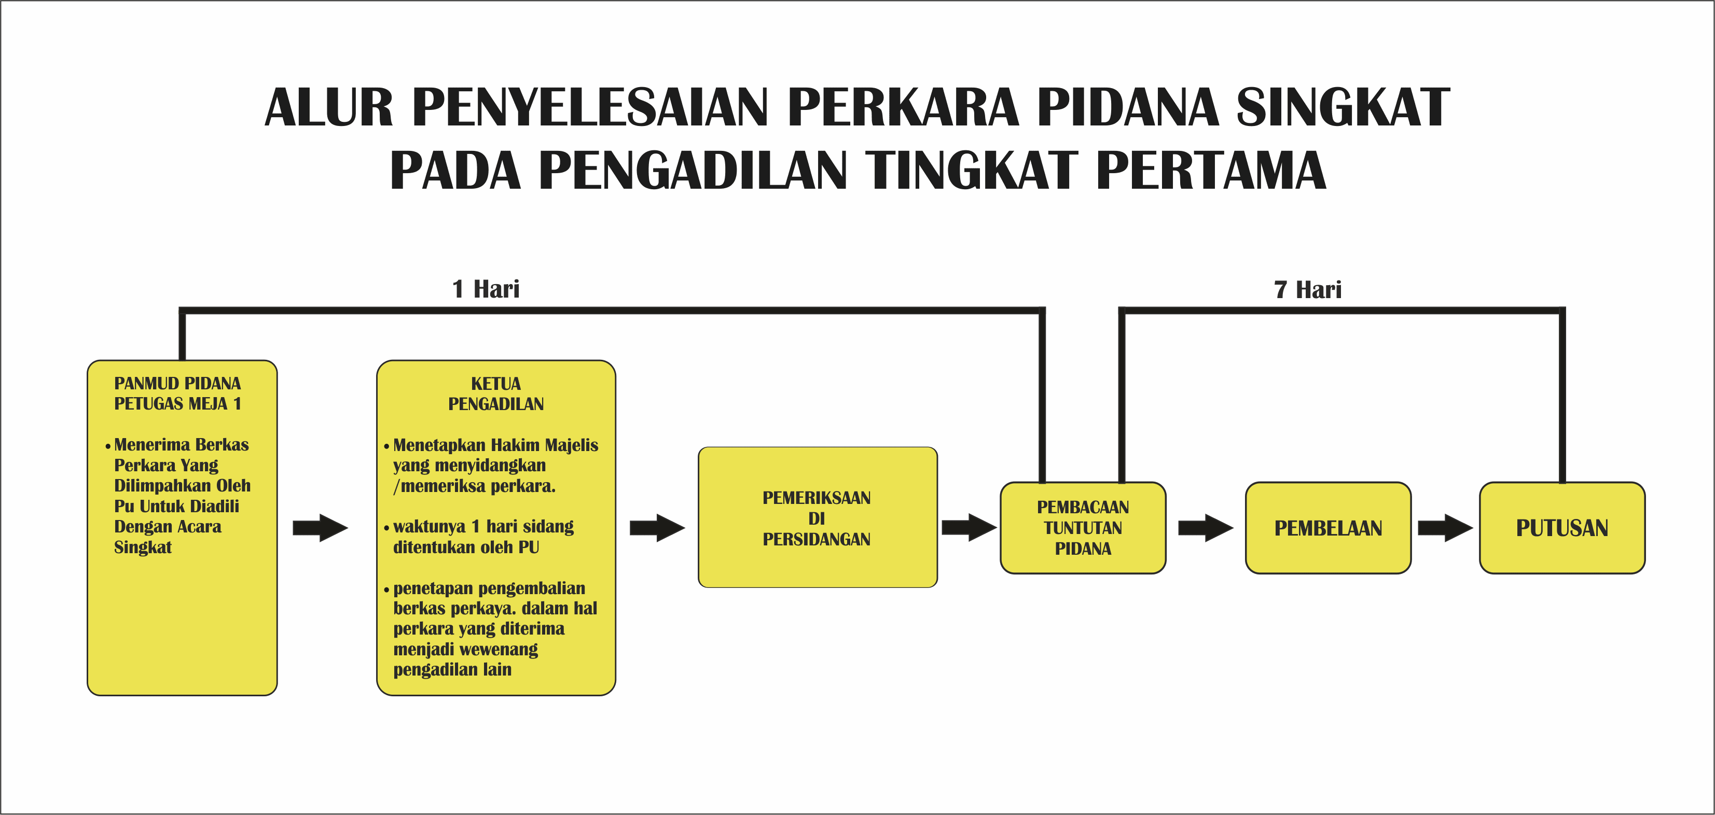

Slide 17
Acara Pemeriksaan Cepat
Pemeriksaan dengan acara cepat dibagi dua menurut KUHAP yaitu:
Pemeriksaan tindak pidana ringan (Tipiring) yatu tndak pidana yang diancam hukuman kurungan paling lama tiga bulan dan atau denda sebanyak- banyaknya tujuh ribu lima atus rupiah dan penghinaan ringan.
Pelanggaran lalu lintas
Penyidik atas kuasa penuntut umum, dalam waktu tiga hari sejak berita acara pemeriksaan selesai dibuat, menghadapkan terdakwa dan barang bukti dan jika ada saksi juga dihadirkan;
Dilakukan oleh hakim tunggal, Saksi tidak mengucapkan sumpah, kecuali hakim menganggap perlu;
Dalam hal kasus pelanggaran lalu lintas tidak perlu ada berita acara, pemeriksaan dapat dilakukan meskipun terdakwa diwakili oleh orang lain.

Slide 18
Tindak Pidana Ringan
Pengadilan menentukan hari tertentu dalam 7 (tujuh) hari untuk mengadili perkara dengan acara pemeriksaan tindak pidana ringan.
Hari tersebut diberitahukan Pengadilan kepada Penyidik supaya dapat mengetahui dan mempersiapkan pelimpahan berkas perkara tindak pidana ringan.
Pelimpahan perkara tindak pidana ringan, dilakukan Penyidik tanpa melalui aparat Penuntut Umum.
Penyidik mengambil alih wewenang aparat Penuntut Umum.
Dalam tempo 3 (tiga) hari Penyidik menghadapkan segala sesuatu yang diperlukan ke sidang, terhitung sejak Berita Acara Pemeriksaan selesai dibuat Penyidik.
Jika terdakwa tidak hadir, Hakim dapat menyerahkan putusan tanpa hadirnya terdakwa.
Setelah Pengadilan menerima perkara dengan Acara Pemeriksaan Tindak Pidana Ringan, Hakim yang bertugas memerintahkan Panitera untuk mencatat dalam buku register.

Slide 19
Lanjutan...
Pemeriksaan perkara dengan Hakim tunggal.
Pemeriksaan perkara tidak dibuat BAP, karena Berita Acara Pemeriksaan yang dibuat oleh penyidik sekaligus dianggap dan dijadikan BAP Pengadilan.
BAP Pengadilan dibuat, jika ternyata hasil pemeriksaan sidang Pengadilan terdapat hal-hal yang tidak sesuai dengan Berita Acara Pemeriksaan yang dibuat Penyidik.
Putusan dalam pemeriksaan perkara tindak pidana ringan tidak dibuat secara khusus dan tidak dicatat/disatukan dalam BAP. Putusannya cukup berupa bentuk catatan yang berisi amar-putusan yang disiapkan / dikirim oleh Penyidik.
Catatan tersebut ditanda tangani oleh Hakim.
Catatan tersebut juga dicatat dalam buku register.
Pencatatan dalam buku register ditandatangani oleh Hakim dan Panitera sidang.

Slide 20
Perkara Pelanggaran Lalu Lintas Jalan
Catatan pemeriksaan yang dibuat Penyidik, memuat dakwaan dan pemberitahuan diserahkan kepada Pengadilan selambat-lambatnya pada kesempatan hari sidang pertama.
Panitera dalam pemeriksaan sidang tidak perlu membuat berita acara. Putusan adalah berupa catatan Hakim dalam formulir tilang dan Panitera Pengganti melapor pada petugas register untuk mencatat dalam buku register.
Pada hari dan tanggal yang ditentukan dalam pembe¬ritahuan pemeriksaan terdakwa atau wakilnya tidak datang di sidang Pengadilan pemeriksaan perkara tidak ditunda tetapi dilanjutkan.
Dalam hal putusan diucapkan diluar hadirnya terdakwa, Panitera segera menyampaikan surat amar putusan kepada terdakwa melalui Penyidik.
Penyidik mengembalikan surat amar putusan yang telah diberitahukan itu kepada Panitera.

Slide 21
Lanjutan...
Panitera meneliti apakah dalam surat amar putusan terdapat tanggal serta tanda tangan terpidana.
Tenggang waktu mengajukan perlawanan 7 (tujuh) hari terhitung sejak tanggal pemberitahuan putusan kepada terpidana.
Panitera memberitahukan kepada Penyidik tentang adanya pengajuan perlawanan dari terpidana.
Pemberitahuan disusul dengan Penetapan Hakim tentang hari sidang untuk memeriksa kembali perkara yang bersangkutan.
Pengembalian barang sitaan/ bukti segera setelah putusan dijatuhkan dan setelah yang bersangkutan memenuhi amar putusan.

Slide 22
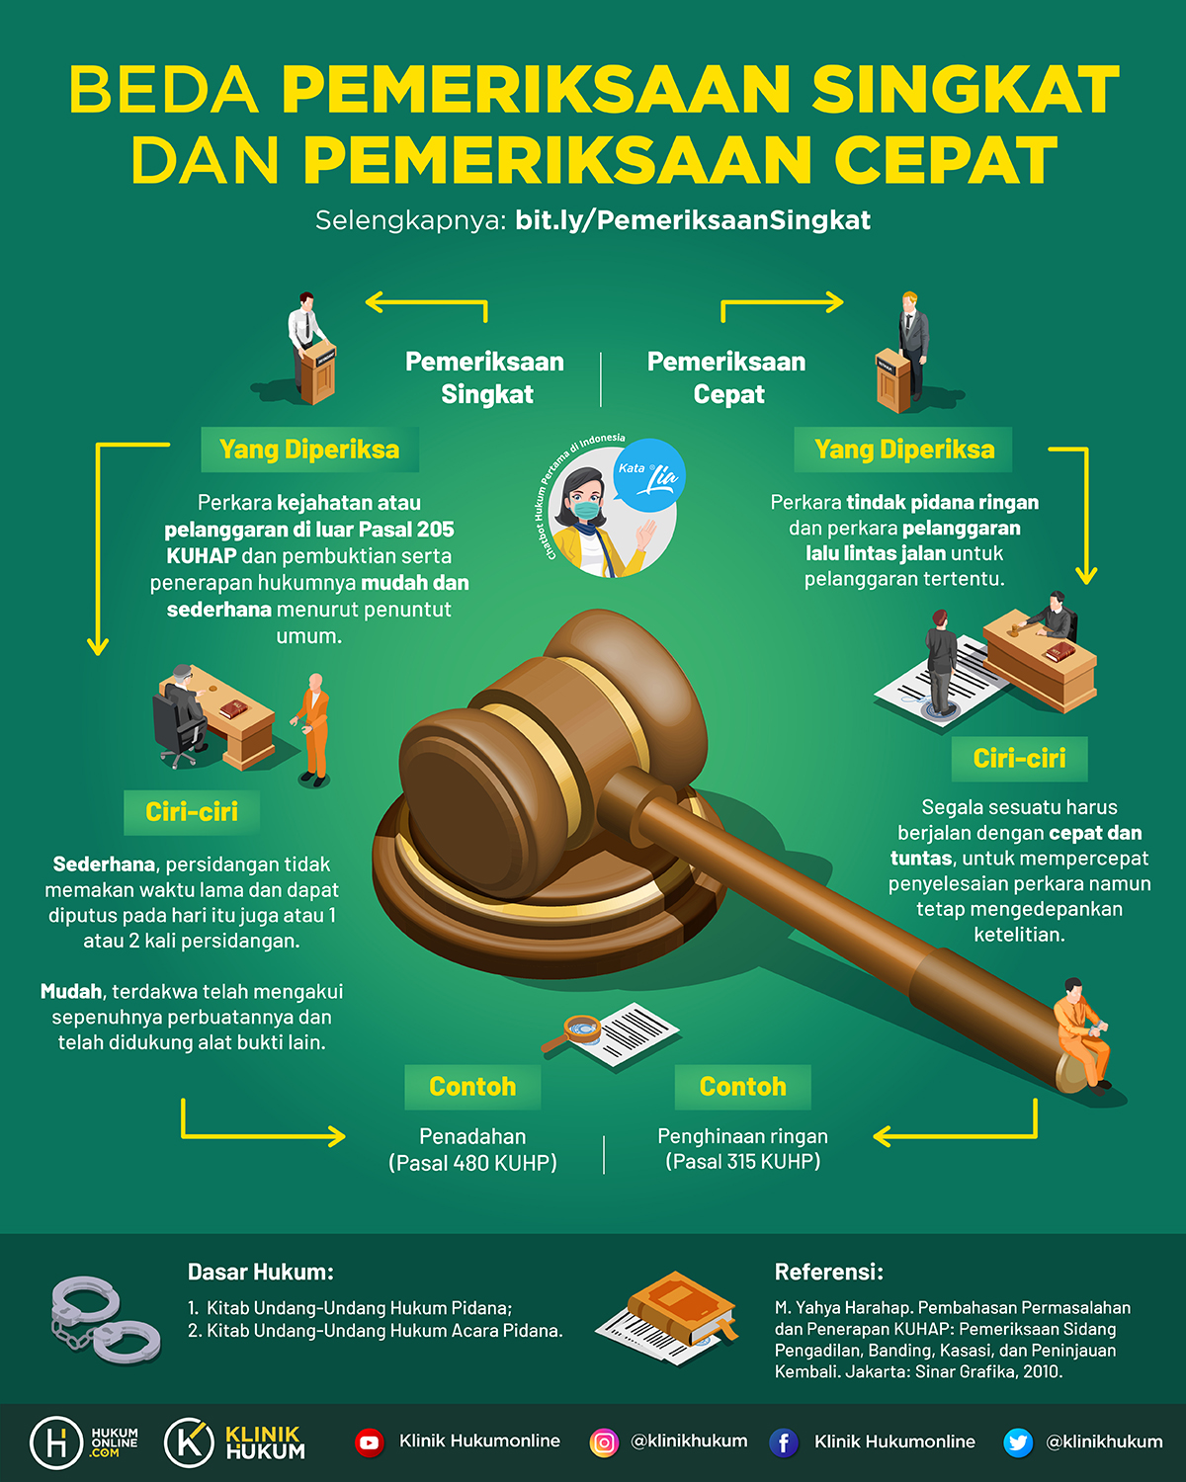

Slide 23
VIDEO
Acara Biasa
Acara Singkat

